Slide 1

Robô Omnidirecional para estudar ROS

Slide 2
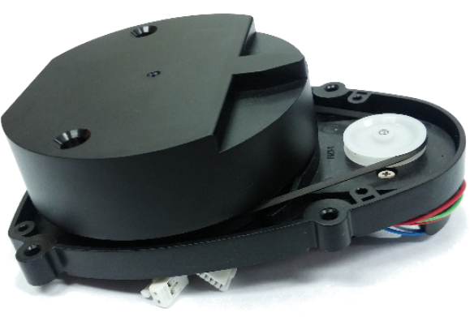

Proposta
Mostrar como capturar dados do LIDAR LDS-01usado pacote ROS
Robô Omnidirecional para estudar ROS
13/03/2023
Notes:
MonkeyBusiness
Design em Movimento
www.monkeybusiness.com.br

Slide 3
Processos
Acessar remotamento o Raspberry
Instalar pacote para o LIDAR
Realizar permissão para uso da porta USB
Inicializar o pacote do lidar
Criar launch bringup para inicializar lidar + IMU + motores arduino
Robô Omnidirecional para estudar ROS
13/03/2023
Notes:
MonkeyBusiness
Design em Movimento
www.monkeybusiness.com.br

Slide 4


Considerações Finais
Próximos vídeos
Parcerias
Robô Omnidirecional para estudar ROS
13/03/2023
Notes:
MonkeyBusiness
Design em Movimento
www.monkeybusiness.com.br

Slide 5
Notes:
MonkeyBusiness
Design em Movimento
www.monkeybusiness.com.br

